Slide 1

Funny name generator

Slide 2
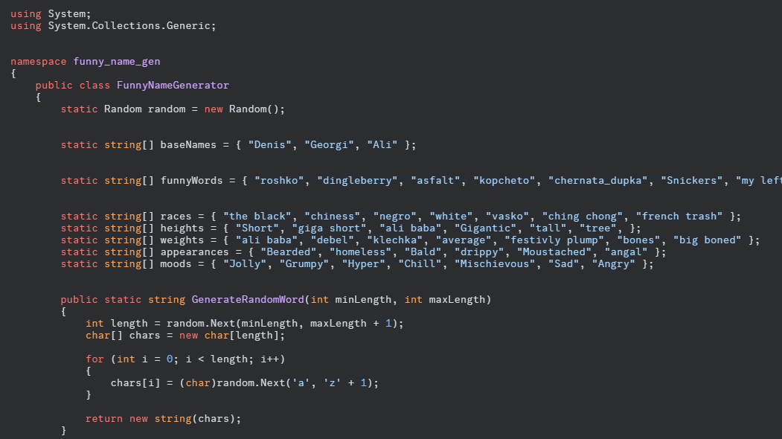
Кодът генерира смешни имена чрез случайни комбинации от различни категории.Използва различни списъци със случайни думи от различни теми. Като например имена, характеристики и смешни или абсурдни думи.

Slide 3
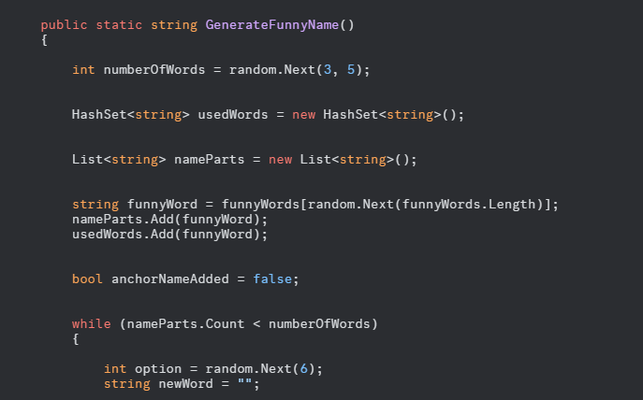
В останалата част от кодът се използват масивите: base Names, funny Words, races, heights, weights, appearances, moods. Също така основните методи в кода са: 1.GenerateRandomWord-този метод създава случайна дума с дължина между 3 и 5 думи. 2. GenerateFunnyName-методът комбинира случайни думи от различни категории. Използаваме HashSet за да не се повтарят вече използвани нарицателни имена което гарантира името да е разнообразно.

Slide 4
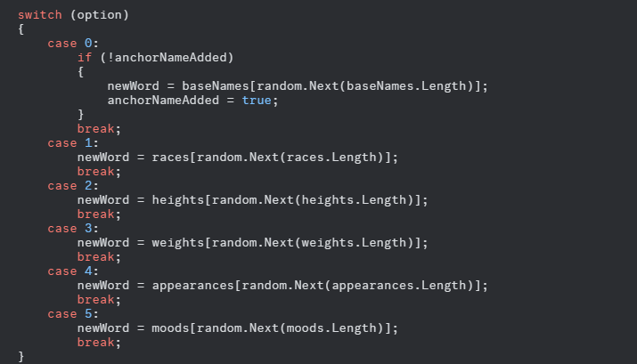
Кодът представлява switch израз, който избира различни стойности за newWord в зависимост от стойността на case.

Slide 5
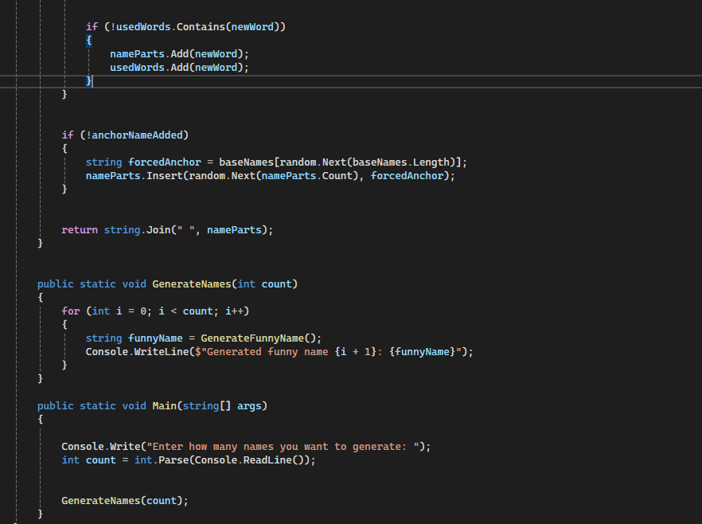
В последната част на кода се добавят всички думи в едно цяло име и се генерира цялото име. И в края се избира колко имена да се генерират.

